Slide 1

第四章 算法设计方法
北京邮电大学计算机学院
通信软件工程中心 张艳梅
ymzhang@bupt.edu.cn
QQ:11102556

Slide 2
提纲
4.1 算法的概念
4.2 算法的三种基本结构
4.3 算法的描述方法
4.4 结构化程序设计方法
4.5 算法设计实例研究

Slide 3
迭代算法总结
迭代算法是用计算机解决问题的一种基本方法。它利用计算机运算速度快、适合做重复性操作的特点，让计算机对一组指令（或一定步骤）进行重复执行，在每次执行这组指令（或这些步骤）时，都从变量的原值推出它的一个新值。
目前遇到的用迭代算法求解的题目：
  求阶乘 p= i * p
  求数列之和 sum = sum + p
  判断回文数算法2 reverse = reverse * 10 + m
  将字符串转换为整数或者浮点数
  num = num * 10 + n
  fnum = fnum + (float)n / p

Slide 4
迭代算法总结
利用迭代算法解决问题，需要做好以下三个方面的工作 ①确定迭代变量a_{i}
在可以用迭代算法解决的问题中，至少存在一个直接或间接地不断由旧值递推出新值的变量，这个变量就是迭代变量。
②建立迭代关系式，即a_{i}＝f(a_{i-1})
③对迭代过程进行控制
迭代过程的控制通常可分为两种情况：一种是所需的迭代次数是个确定的值，可以计算出来；另一种是所需的迭代次数无法确定。对于前一种情况，可以构建一个固定次数的循环来实现对迭代过程的控制；对于后一种情况，需要进一步分析出用来结束迭代过程的条件。

Slide 5
4.5 算法设计实例研究
例4.15 猴子吃桃问题：有一堆桃子不知数目，猴子第一天吃掉一半，觉得不过瘾，又多吃了一只，第二天照此办理，吃掉剩下桃子的一半另加一个，天天如此，到第十天早上，猴子发现只剩一只桃子了，问这堆桃子原来有多少个？

Slide 6
分析：假设第一天早上吃前有桃子a1个,第二天早上吃前有桃子a2个，第三天早上吃前有桃子a3个，以此类推，则
  a₂＝a₁－（a₁/2+1）= a₁/2-1
  …
  a₉＝a₈－（a₈/2+1）= a₈/2-1
  a₁₀＝a₉－（a₉/2+1）= a₉/2-1 = 1
可见，在已知a₁₀的情况下，可以求得a₉，已知a₉可以求得a₈……最终求得a₁

Slide 7
  即：
  a₉= 2 × ( a₁₀+ 1 )
  a₈= 2 × ( a₉+ 1 )
  ┇
  a₁= 2 × ( a₂+ 1 )
  也就是：ai＝2×(ai+1+1) i=9,8,7,6,...,1
  现在已知a₁₀值为1，可以采用迭代法求得a₁。

Slide 8
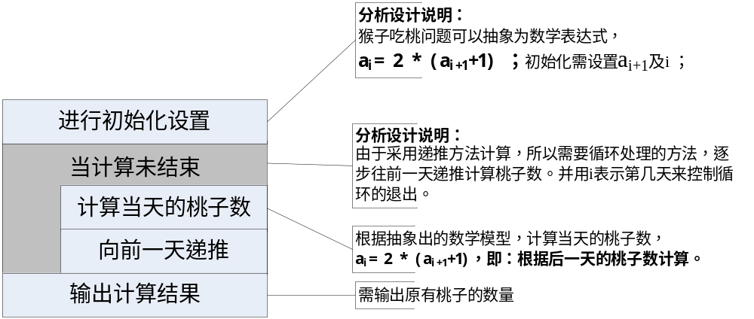

Slide 9
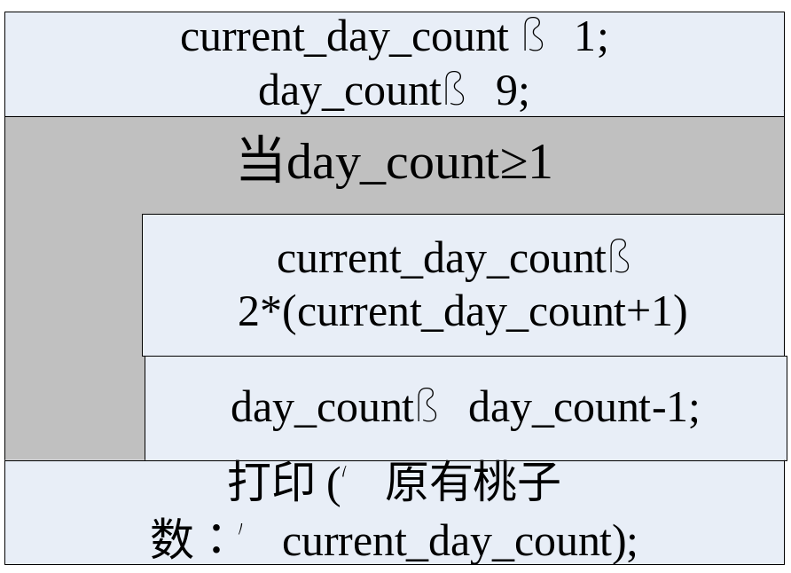
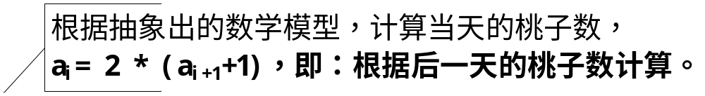
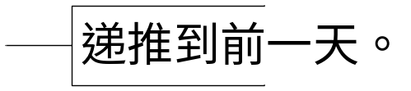
依次计算出第9天、第8天……第1天吃前的桃子数
current_day_count 表示当天的桃子数，代表数学模型中的ai。初始值是1，代表第10天早上的桃子数是1。
day_count 表示第几天，代表数学模型中的i。初始值为9，代表第一次循环求的是第9天早上的桃子数。
【程序演示】

Slide 10
#include<stdio.h>
main()
{
int day；//表示当前求解的是第几天吃前的桃子数
int peach; //示某一天的桃子数
day = 9; //第一次循环求第9天吃前的桃子数
peach = 1; //第10天吃前的桃子数是1
while(day >= 1){
peach = 2 * ( peach + 1);
day = day - 1;
}
printf("桃子数是：%d",peach);
system("pause");
}
第一天：1534个桃子
第二天：766个桃子
第三天：382个桃子
第四天：190个桃子
第五天：94个桃子
第六天：46个桃子
第七天：22个桃子
第八天：10个桃子
第九天：4个桃子
第十天：1个桃子

Slide 11
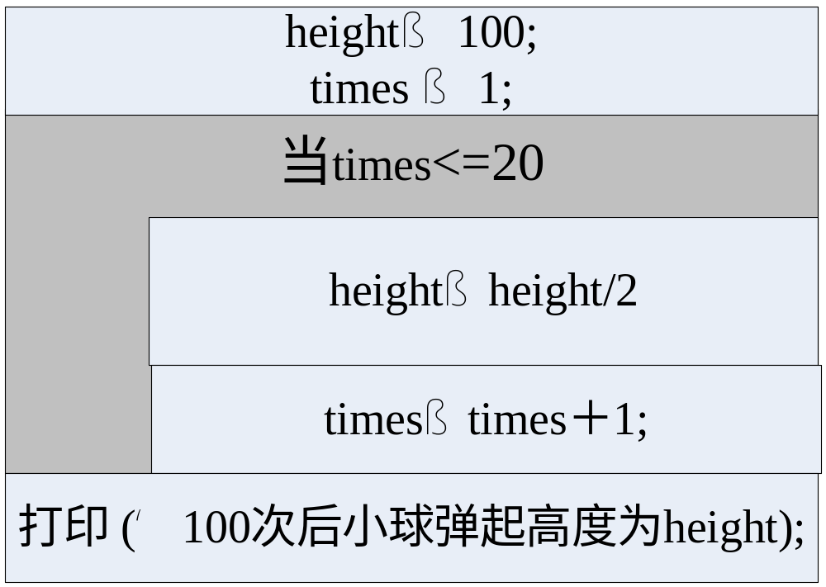
练习6：一个皮球从100m高处落下，每次落地后反弹到原来高度的一半。编写程序，求20次反弹时弹起的高度。
分析：
a₀=100
a₁=a₀/2
a₂=a₁/2
…
a₂₀=a₁₉/2
【程序演示】

Slide 12
#include<stdio.h>
#define TIMES 20
main()
{
int times; //记录是第几次弹起
double height; //记录小球弹起时的高度
height=10000.0; /*height的单位是cm*/
times=1;/*第一次循环求第1次弹起高度 */
while(times<=TIMES){
height=height/2;/*除以2后的height表示第times次弹起的高度*/
times=times+1;
}
printf("第%d次小球弹起的高度是%f厘米",TIMES,height);
system("pause");
return 0;
}

Slide 13
练习7：在许多情况下，知道一个数是否是素数还不够，有时，还需要知道它的约数。每个大于1的正整数都能表示为素数的乘积。这个因数分解是唯一的，被称为素数分解（prime factorization）。例如，数字60=2*2*3*5, 799=17 *47,其中每一个约数都是素数。注意，同一个素数在因数分解中可以出现多次。设计一个算法显示数n的素数分解 。
要求用自顶向下、逐步求精的方法设计算法。

Slide 14
问题分析： 60=2*2*3*5
f(p)=n*f(p/n), n是p的最小质数因子
对p进行素数分解，可以转化为两步：
  1：找到num的最小质数因子n；
  2：对p/n继续进行素数分解；

Slide 15
素数分解算法1：
每一次找质因数都是从prePrim开始试探
输入一个整数p
prePrim=2
设置初始最小质因数n=prePrim
当p!=1时
设置能否找到质因数found为0
求p的最小质因数n
当n≤p而且found==0时
输出n
判断n是否是质数，结果存于isPrim中
p＝p/n
isPrim==1
n
y
p整除n
isPrim=1；j=2;
n
y
当j*j<=i而且isPrim==1
n=n+1
found＝1
i是否被j整除
n=n+1
n
y
j++
isPrim=0
i是最小的质因数
prePrim=i
isPrim为1表示质数。
【程序演示】

Slide 16
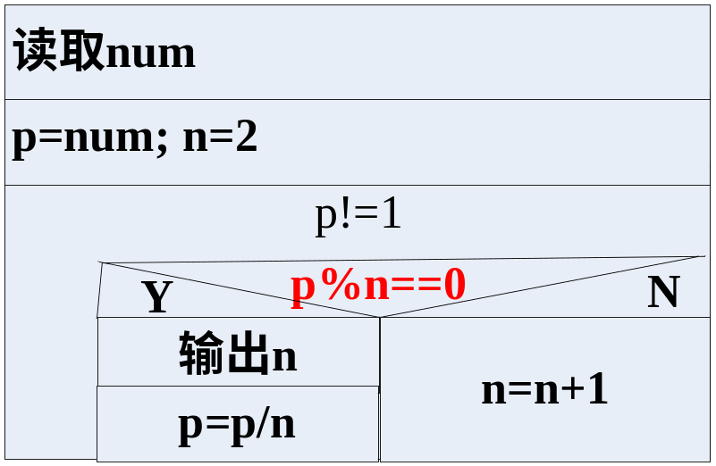
素数分解算法2：
f(p)=n*f(p/n), p从2开始试探，逐渐变大（加1）。若试探过程中发现p能被n整除，则n肯定是素数。
原因分析：根据题意，任何合数均能分解为若干个素数的乘积。假设n为6且p除以n余数为0，则n=6*……，
由于6＝2*3, 因此n=2*3*…，在分解出6之前早就已经分解得到2*3了，所以 p不可能为6。其他的合数也是如此。

Slide 17
为了方便穷举法解题，补充下述C语言知识
  逗号运算符和逗号表达式
  for语句

Slide 18
逗号运算符和逗号表达式
逗号运算符 ， 用于把几个表达式串在一起。
逗号表达式 含有逗号运算符的表达式，实现对各个表达式的顺序求值，主要用于for语句中。
执行过程 先计算表达式1，然后依次计算其后的各个表达式的值，并将最右边那个表达式的值作为逗号表达式的值。
表达式1 ，表达式2，… ，表达式n
y = 1 0 ;
x = ( y = y - 5 , 30 / y ) ;
//运算后y的值为5，x的值为6。
//逗号表达式优先级比赋值表达式低，所以必须加括号

Slide 19
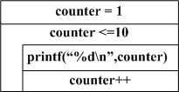
for语句
/*使用for结构的计数器控制的循环*/
main（）
{
int counter;
/*控制变量的初始化、循环条件、循环计数器*/
/*值的递增（递减）都包含在for结构的头部*/
for （counter = 1; counter<=10; counter++）
printf(“%d\n”,counter)
}
for循环指定了计数循环所需的每一方面的内容

Slide 20
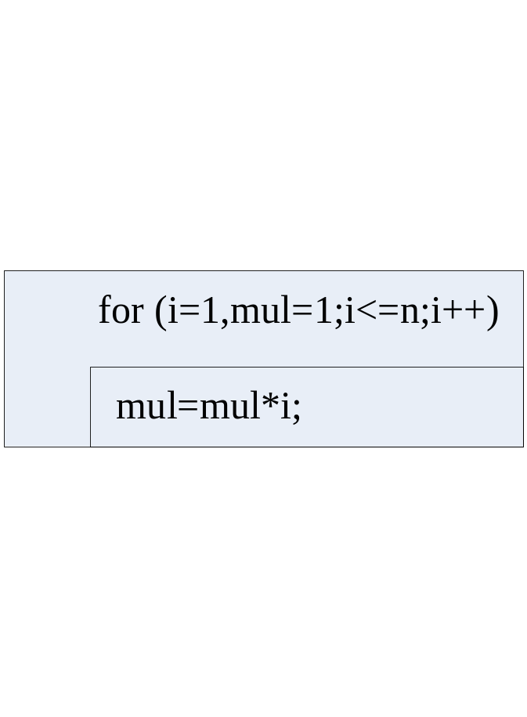
为了算法表达的清晰性，可以采用下述表达方式：
例：求n！
#include <stdio.h>
main()
{
int i;//for循环控制变量
int n;//求n!
long long int mul;//存放求阶乘结果
scanf("%d",&n);
mul=1;
for(i=1; i<=n; i++)//求阶乘
mul=mul*i;
printf("%d!=%ld",n,mul);
return 0;
}
i=1;
mul=1;
while (i<=n){
mul=mul*i;
i=i+1;
}

Slide 21
/*读程序，写出运行结果*/
#include <stdio.h>
main()
{
int high,mid,low;
int count=0;
for(high=5; high<=7; high++)
for(mid=5; mid<=7; mid++)
for(low=5; low<=7; low++)
printf("%d,%d,%d",high,mid,low);
system("pause");
return 0;
}

Slide 22
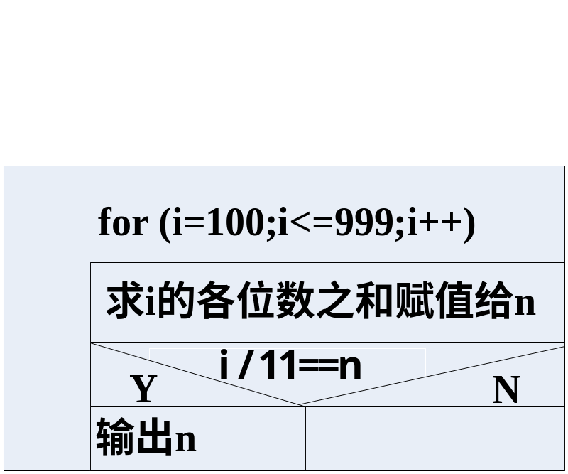
穷举法解题
穷举法解题
解题思路：对可能是解的众多候选解按某种顺序进行逐一枚举和检验，从中找出那些符合要求的候选解作为问题的解。
如：打印所有除以11后所得商正好是它的各个数字平方和的三位数 。

Slide 23
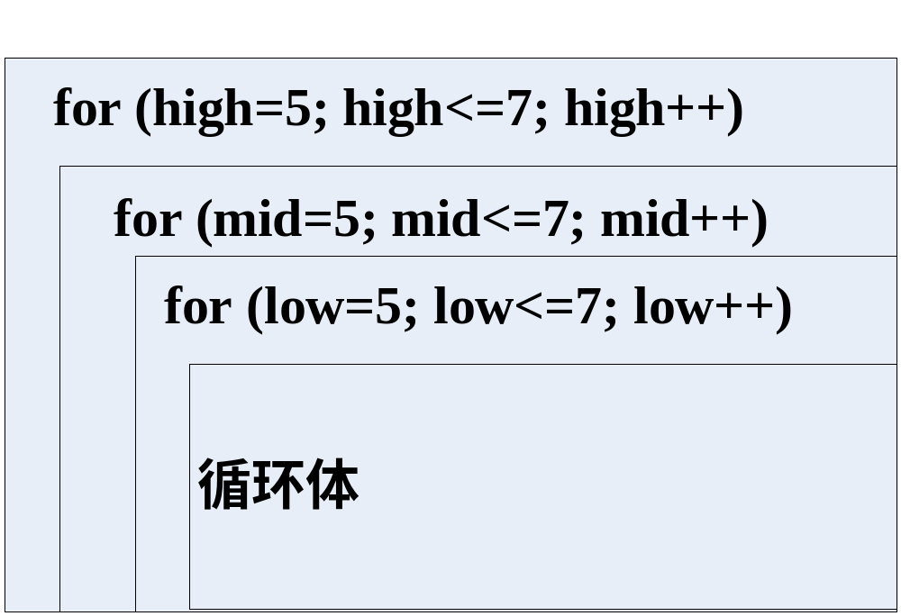
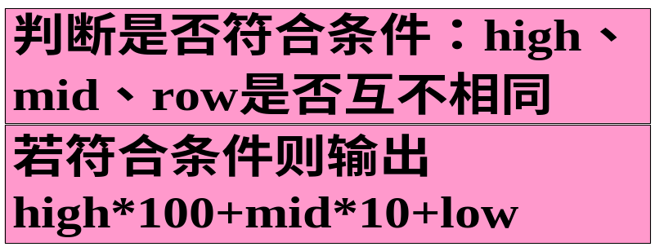
穷举法解题
例1：编写程序，求出所有5、6、7组成的、且各位数字互不相同的三位数。
⑴明确所有的组合情况
  百位可以是5,6,7
  十位可以是5,6,7
  个位可以是5,6,7
⑵检查是否满足约束条件
  百、十、个位互不相同
对候选解进行检验并输出

Slide 24
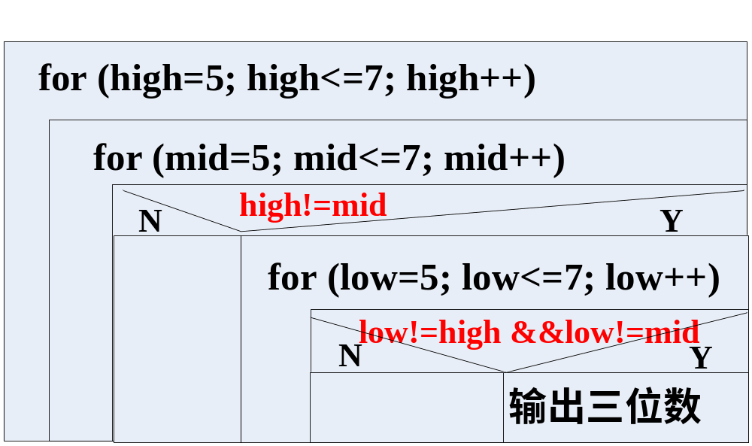
穷举法解题
算法优化：
【程序演示】

Slide 25
5、6、7组成的数
#include <stdio.h>
main()
{
int high,mid,low;//依次记录最高位、中间位、最低位数字
int count=0;
printf("5、6、7可组成的且各位数字互不相同的数有：\n") ;
for(high=5; high<=7; high++)
for(mid=5; mid<=7; mid++)
if(high!=mid)
for(low=5; low<=7; low++)
if(low!=high && low!=mid){
count++;
printf("%d\t",high*100+mid*10+low);
if(count%3==0)
printf("\n");
}
system("pause");
return 0;
}

Slide 26
穷举法解题
例2：5位跳水高手将参加10m高台跳水决赛，好事者让5人据实力预测比赛结果。
A选手说：B第二，我第三；
B选手说：我第二，E第四；
C选手说：我第一，D第二；
D选手说：C最后，我第三；
E选手说：我第四，A第一。
决赛成绩公布后，每位选手的预测都说对了一半，即一对一错。请设计算法求出比赛的实际名次。

Slide 27
穷举法解题
明确组合情况：
  A可以是第一、第二、第三、第四或者第五
  B可以是第一、第二、第三、第四或者第五
  C可以是第一、第二、第三、第四或者第五
  D可以是第一、第二、第三、第四或者第五
  E可以是第一、第二、第三、第四或者第五
检查是否满足约束条件：
  A说：B第二，A第三；
  B说：B第二，E第四；
  C说：C第一，D第二；
  D说：C第五，D第三；
  E说：E第四，A第一。
  而且都只说对了一半。

Slide 28
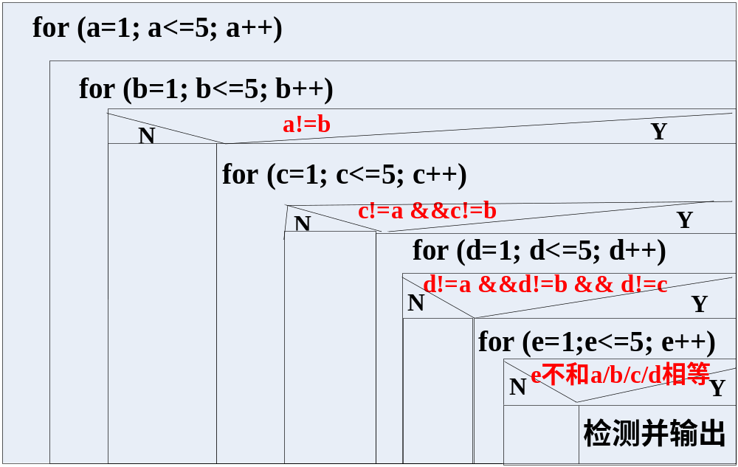
例2算法主体框架

Slide 29
(b==2 && a!=3 || b!=2 && a==3) &&
(b==2 && e!=4 || b!=2 && e==4) &&
(c==1 && d!=2 || c!=1 && d==2) &&
(c==5 && d!=3 || c!=5 && d==3) &&
(e==4 && a!=1 || e!=4 && a==1)
检测条件：
  A说：B第二，A第三；
  B说：B第二，E第四；
  C说：C第一，D第二；
  D说：C第五，D第三；
  E说：E第四，A第一。
  而且都只说对了一半。
countA=(b==2)+(a==3);
countB=(b==2)+(e==4);
countC=(c==1)+(d==2);
countD=(c==5)+(d==3);
countE=(e==4)+(a==1);
if (countA==1 && countB==1 && countC==1
&& countD==1 && countE==1)

Slide 30
比赛名次-1
main()
{
int a,b,c,d,e;//用于记录A～E分别的名次
int countA,countB,countC,countD,countE;//用于记录A～E分别说对的话个数
for(a=1;a<=5;a++)//a～e分别代表A～E选手的名次
for(b=1;b<=5;b++)
if (a!=b)
for(c=1;c<=5;c++)
if (c!=a &&c!=b)
for(d=1;d<=5;d++)
if (d!=a && d!=b && d!=c)
for(e=1;e<=5;e++)
if (e!=a && e!=b && e!=c && e!=d)
if ((b==2 && a!=3 || b!=2 && a==3) &&
(b==2 && e!=4 || b!=2 && e==4) &&
(c==1 && d!=2 || c!=1 && d==2) &&
(c==5 && d!=3 || c!=5 && d==3) &&
(e==4 && a!=1 || e!=4 && a==1)) {
printf("比赛名次是:\n");
printf("A:第%d名\nB:第%d名\nC:第%d名\nD:第%d名\nE:第%d名\n",a,b,c,d,e);
} //if
system("pause");
return 0;
}

Slide 31
比赛名次-2
main()
{
int a,b,c,d,e;//用于记录A～E分别的名次
int countA,countB,countC,countD,countE;//用于记录A～E分别说对的话个数
for(a=1;a<=5;a++)//a～e分别代表A～E选手的名次
for(b=1;b<=5;b++)
if (a!=b)
for(c=1;c<=5;c++)
if (c!=a &&c!=b)
for(d=1;d<=5;d++)
if (d!=a && d!=b && d!=c)
for(e=1;e<=5;e++)
if (e!=a && e!=b && e!=c && e!=d){
countA=(b==2)+(a==3);
countB=(b==2)+(e==4);
countC=(c==1)+(d==2);
countD=(c==5)+(d==3);
countE=(e==4)+(a==1);
if (countA==1 && countB==1 && countC==1 && countD==1 && countE==1){
printf("比赛名次是:\n");
printf("A:第%d名\nB:第%d名\nC:第%d名\nD:第%d名\nE:第%d名\n",a,b,c,d,e);
} //if
} //if
system("pause");
return 0;
}

Slide 32
练习：百鸡问题：用100元买100只鸡，大公鸡5元1只，母鸡3元1只，小鸡1元3只。问各能买多少只？
cocks:0,hens:25,chicken:75
cocks:4,hens:18,chicken:78
cocks:8,hens:11,chicken:81
cocks:12,hens:4,chicken:84
main()
{
int cocks,hens,chicken;
for(cocks=0;cocks<=20;cocks++)
for(hens=0;hens<=34;hens++)
for(chicken=0;chicken<=100;chicken+=3)
if (cocks+hens+chicken==100 &&
cocks*5+hens*3+chicken/3==100)
printf("cocks:%d,hens:%d,chicken:%d\n",cocks,hens,chicken);
system("pause");
return 0;
}

Slide 33
例 2 ： A 、 B 、 C 、 D 、 E 五人夜间合伙捕鱼，
凌晨时都疲倦不堪，各自在河边的树丛中找地方睡着了。
日上三竿， A 第一个醒来，他将鱼分作五份，把多余的
一条扔回河中，拿自己的一份回家去了。 B 第二个醒来，
也将鱼分作五份，扔掉多余的一条，拿走自己的一份，
接着 C 、 D 、 E 依次醒来，也都按同样的办法分鱼，
问五人至少合伙捕了多少条鱼？试编程序算出。

Slide 34
问题分析：
设原先鱼的总数是x条 ，设A、B、C、D、E拿之前剩下的鱼数量分别为A、B、C、D、E，则
A=x;
B=（A-1）*4/5;
C=（B-1）*4/5;
D=（C-1）*4/5;
E=（D-1）*4/5;
E可以是 6、11、16……（以5递增）
若E已知，则由E可依次推出D、C、B、A。
此外，D、C、B、A要满足以下约束：
(D-1) mod 5==0
(C-1) mod 5==0
(B-1) mod 5==0
(A-1) mod 5==0

Slide 35
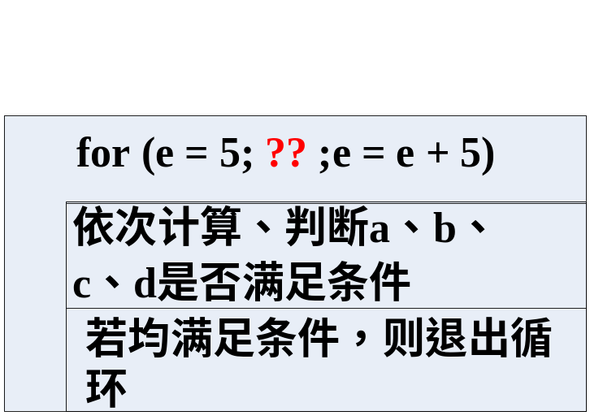
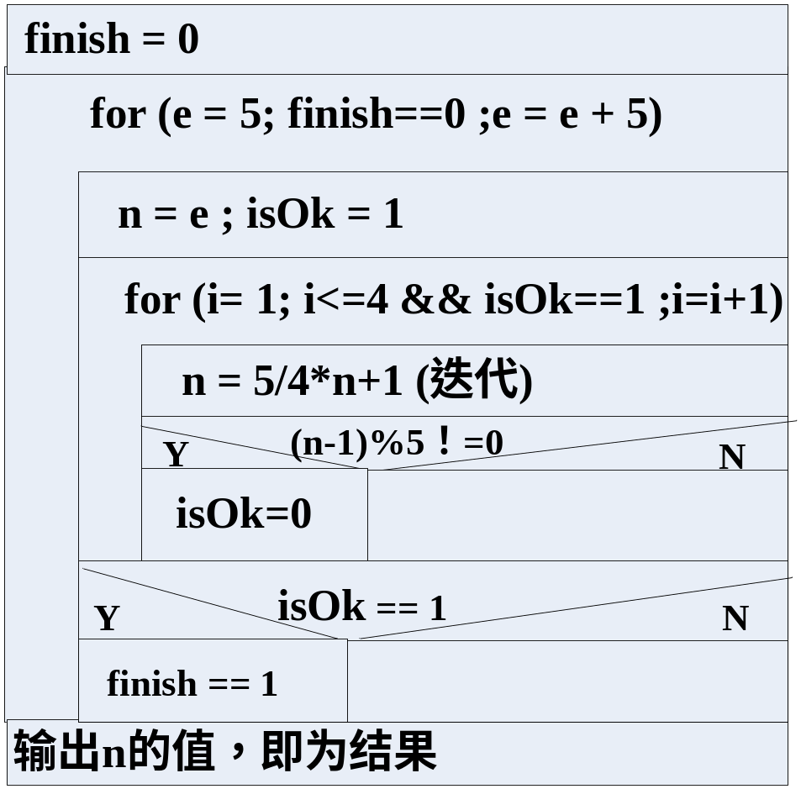

Slide 36
#include<stdio.h>
main()
{
int fish; //e拿之前剩下的鱼数量
int newfish;//迭代变量，记录鱼的数量
int finish,isOK; // 结束标志
int i;//for循环控制变量
finish=0;
for (fish=6;finish==0;fish+=5) {//对E进行递增，E满足(E-1）mod 5==0
newfish = fish;
isOK = 1;
for (i=1;i<=4 && isOK==1;i++){//四次循环，依次求得D,B,C,A
newfish = newfish*5/4+1;
if ((newfish-1)%5!=0) //如果不满足(fish-1）mod 5==0
isOK = 0;
}
if (end ==0)
finish=1;
}
printf("至少是%d条鱼",newfish);
system("pause");
return 0;
}

Slide 37
总结-1
本章重点
  1.计算思维的培养
    针对数学问题设计算法、进行求解。如：级数问题，组合问题
  2.抽象思维的培养
    实际问题首先抽象为数学模型（数学公式），再基于数学模型设计算法、进行求解。

Slide 38

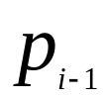
总结-2
1. n!=n*(n-1)! //求阶乘
2. sum=sum+p //求和
3. Max(N_{n} , N_{n-1 ,…},N₂,N₁) ＝
  Maximum(N_{n} ,Max(N_{n-1 ,…},N₂,N₁))
4. 求
1）求
2）求和（累加）
5. 猴子吃桃问题（已知第10天的桃子数，求第1天的桃子数）： a_{i}＝2×(a_{i+1}+1)
6. 皮球弹跳问题： a_{i+1}＝a_{i}/2
x
3
x
5
x
7
x
2
n
−
1
sin
x
=
x
−
+
−
+
☹
☹
+
(
−
1
)
n
+
1
+
☹
☹
3
!
5
!
7
!
(
2
n
−
1
)!
=-1* * x² /((2i-2)*(2i-1))

Slide 39
总结-3
3. 自顶向下、逐步求精的算法设计思想：
  ⑴明确程序与外界的数据关系，即明确输入和输出。以输入、处理和输出的顺序关系表达(顶层）
  ⑵针对输入、处理和输出每一部分逐层细化。
4. 算法设计方法：
  ⑴迭代方法（从变量的旧值推出新值）
    ①确定迭代变量a_{i}。在可以用迭代算法解决的问题中，至少存在一个直接或间接地不断由旧值递推出新值的变量，这个变量就是迭代变量。
    ②建立迭代关系式，即a_{i}＝f(a_{i-1})
    ③对迭代过程进行控制 。迭代过程的控制通常可分为两种情况：一种是所需的迭代次数是个确定的值，可以计算出来；另一种是所需的迭代次数无法确定。对于前一种情况，可以构建一个固定次数的循环来实现对迭代过程的控制；对于后一种情况，需要进一步分析出用来结束迭代过程的条件。

Slide 40
总结-4
  ⑵穷举方法
    ①明确所有的组合情况；
    ②检查每一种组合情况是否满足条件

Slide 41
总结-5
算法都可以映射到C语言的控制结构：
  顺序结构
  选择结构
    条件如何抽象
    条件满足和不满足时分别该做什么？
  循环结构
    循环初始化
    循环条件
    循环体
      本次循环的本职工作
      下次循环的准备工作（从循环条件和循环体分析得到）

Slide 42
总结-6
“算法设计”、“程序设计语言初步”学习阶段的目标和要求，请大家按照该要求进行自我检查。
目标和要求：
1）掌握迭代和枚举两种常见算法；
2）在拿到一个问题、并有了求解问题的思路之后，能够设计出算法并用N-S图表达，并最后程序实现；
3）掌握结构化程序设计方法：自顶向下、逐步细化、用三种基本结构构建算法。

Slide 43


